Slide 1
3. СТОЛБОВИ НА Е-ВЛАДА: АСПЕКТИ И ИНТЕРАКЦИИ

Slide 2
3.1. Главни аспекти на работењето на јавниот сектор
3.1.1. Фронт офис (front office) на е-влада – шалтерско работење
3.1.2. Бек офис (back office) на е-влада - заднинско работење
3.2. Интеракции на е-влада
3.2.1. Столб: влада кон граѓанин/Government-to-Citizen (G2C)
3.2.2. Столб: влада кон бизнис/Government-to-Business (G2B)
3.2.3. Столб: влада кон влада/Government-to-Government (G2G)
3.2.4. Столб: влада кон вработени/Government-to-Employee (G2E)
3.2.5. Столб: влада кон странци/Government-to-Foreigners (G2F)
3.3. Сегментација на е-влада според главните аспекти на работењето на јавниот сектор

Slide 3


Видови активности во јавната администрација при испорака на јавните услуги
Шалтер – предна канцеларија
FRONT OFFICE
б) Канцелариско работење – задна канцеларија
BACK OFFICE

Slide 4
Фронт офис (front office) на е-влада – шалтерско работење
Опфат: процесите во кои се реализира комуникацијата меѓу барателот на услугата (граѓанинот или претставник на: компанија, здружение на граѓани или претставник на кое било правно лице, или дури и странец во улога на барател на информација, и давателот на услугата – институцијата.
Начин на реализација:
а) целосно онлајн со користење на веб-станици за пристап до институциите, или
б) хибридно како комбинација на користење шалтерска служба/контакт со јавен администратор и веб-страница на институцијата или портал.

Slide 5

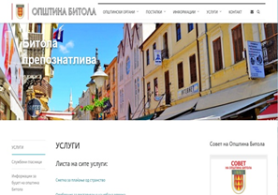
Фронт офис (front office) - предна канцеларија во институциите
При е-влада: фронт офис (front office) претставува замена за шалтерот во традиционалната јавна администрација, и во двата случаја станува збор за предна канцеларија

Slide 6
Типичната инфраструктура на фронт офис (front office) опфаќа
Интернет
Веб-страницата на институцијата каде што се поставени информациите (homepage),
веб-страницата каде што се сместени информации од повеќе или сите институции (portal) и
телефонската мрежа,
но најчесто опфаќа и
систем за електронска евиденција на барањата од корисниците,
систем за менаџирање со документите (Document Management System – DMS), а
може да го вклучи и самиот шалтер во институцијата (хибридно).

Slide 7
Бек офис (back office) на е-влада - заднинско работење
1. Комуникација во
канцелариите (во рамките на една институција)
помеѓу различните институции
2. Активности за
поддршката на ефикасноста на операциите,
менаџирање на институциите,
контрола на работењето,
управување на државата,
креирање политики.

Slide 8
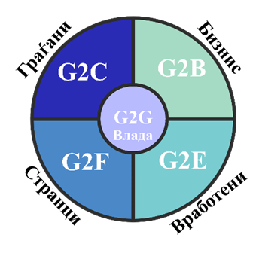
Интеракции на е-влада
FRONT OFFICE
Влада кон граѓанин (Government-to-Citizen) со скратеница G2C
Влада кон бизнис (Government-to-Business) со скратеница G2B
Влада кон странец (Government-tо-Foreigner) со скратеница G2F
BACK OFFICE
Влада кон влада (Government -to-Government) со скратеница G2G
Влада кон вработени (Government-tо-Employee) со скратеница G2Е.

Slide 9


Slide 10
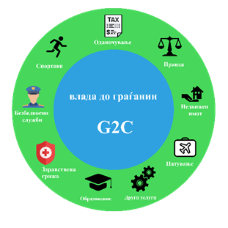
Столб: влада кон граѓанин (G2C)
Онлајн контакт на граѓаните со државата за:
добивање на јавните услуги, и
онлајн: гласање, учество во анкети, давање предлози за законски решенија ...
Столбот G2C обезбедува:
информации до граѓаните за институциите, нивното работење, јавните услуги што ги обезбедуваат тие институции, вклучувајќи и информации за потребните документи поврзани со одредена јавна услуга, кои се обезбедуваат преку веб-страници, портали, киосци итн. и
ИТ-алатки (веб-страници, онлајн форуми, онлајн простор за разговор, онлајн анкети, како и можности за социјално вмрежување (онлајн социјални мрежи) со цел да се овозможи поднесување барања за јавни услуги и вклученост на граѓаните во развој на јавните политики и донесувањето одлуки;
обезбедување повратна информација (feedback) од граѓаните во поглед на нивните ставови и забелешки до јавната администрација и функционирањето на државата; и
обезбедување ИТ-алатки за реализација на одредени права и обврски на граѓаните кон државата во кои се вбројуваат онлајн гласање на граѓаните при избори или попис на населението, поднесување даночни пријави кога плаќаат данок кон државата; односно активности при кои граѓаните ѝ даваат информации за себе на владата.

Slide 11
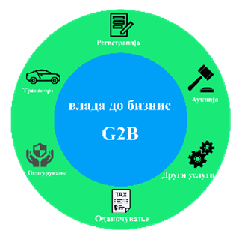
Столб: влада кон бизнис (G2B)
Релации се поврзани со трансакции за деловни активности, како што се:
информации од државата поврзани со јавни услуги што ги побаруваат компаниите во кои се вклучува добивање лиценци, дозволи, одобренија...
информации и плаќања од државата кон компаниите во врска со обезбедување услуги засновани врз деловна активност со јавниот сектор (јавни набавки);
комуникација и активности што имаат цел зајакнување на соработката меѓу бизнис-заедницата и државата, преку создавање заеднички активности, како што се јавни приватни партнерства.

Slide 12
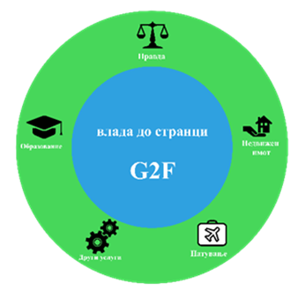
Столб: влада кон странци (G2F)
Релации кои најчесто опфаќаат информации и совети, а поретко услуги:
добивање визи или регулирање престој при посета на странската држава заради работа, туризам, студирање или
планирање на бизнис-инвестирања.

Slide 13
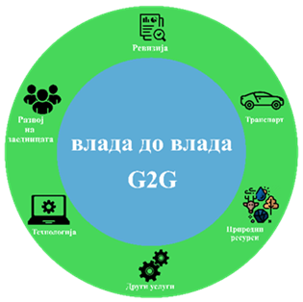
Столб: влада кон влада (G2G)
Столбот G2G е ’рбетот на концептот е-влада.
Опфат - соработката меѓу институциите во јавниот сектор (меѓусебната комуникација и размената на информации и податоци) во процесот на реализација на јавните услуги - е-услугите на национално, регионално и локално ниво.
G2G често е нарекувана и е-администрација затоа што се однесува на вмрежување на институциите во јавниот сектор, кои ја сочинуваат јавната администрација.
Опфат - електронски апликации, информатички системи, техничка инфраструктура...ИТ-решенија што придонесуваат за подобрување на административните и управувачките активности, како што се:
собирање, обработка и користење податоци на сите нивоа за населението, бизнисите, географските податоци, ресурсите итн.;
собирање и обработка на податоци релевантни за административните процеси (планирање, менаџмент, статистика, национална сигурност и безбедност),
системи за управување со интерни податоци (архива, финансии, документи, човечки ресурси,) и
системи за поефикасно креирање на политиките и одлучување на различни нивоа на владеење.

Slide 14
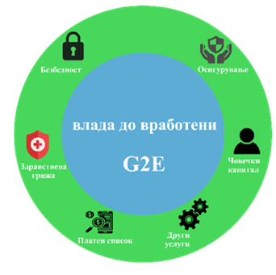
Столб: влада кон вработени (G2E)
Комуникација меѓу државата како работодавец и вработените во јавниот сектор - ИТ-алатки со цел да им понуди на вработените:
можност за пристап до информации во врска со нивната плата,
придобивките од спроведувањето на некои политики што ги има власта кон вработените во јавниот сектор,
можности за обука и учење, како и
информации за нивните граѓански права.

Slide 15
G2E
информатизацијата на владините внатрешни деловни процеси -ИТ-решенијата за:
основен ИТ-систем за човечки ресурси (работодавец - вработен), што опфаќа традиционални функции за човечки ресурси што се однесуваат на: платен список, придобивки за вработените, информации за здравството, известување за можности за обука и образование, објавување огласи за вработување или интерна прераспределба и лични датотеки за вработените;
проширен ИТ-систем за: резервација за патувања на вработените, надоместок на трошоците, кредитна линија и управување со полиса за осигурување преку интернет.
ИТ-систем вработен - вработен што ја олеснува соработката меѓу вработените,
ИТ-систем вработен - задача каде што порталот нуди алатки и апликации специфични за функционирањето и работењето на секој вработен во јавната администрација.

Slide 16
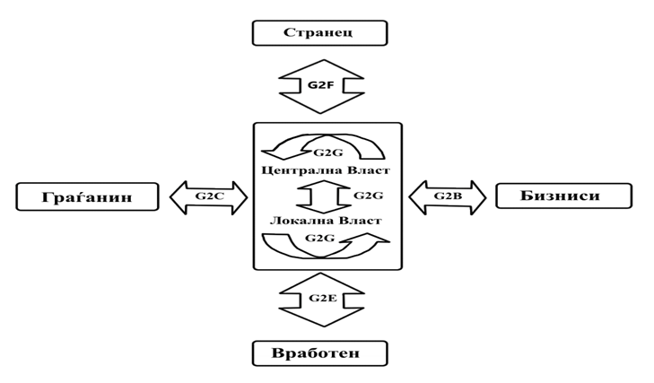
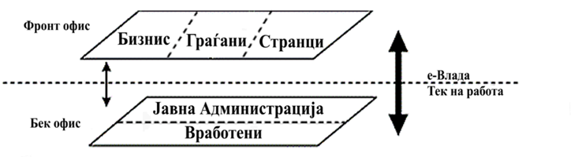
Сегментација на е-влада според главните аспекти на работењето на јавниот сектор
Аспект | Столб
FRONT OFFICE | G2C
 | G2B
 | G2F
BACK OFFICE | G2G
 | G2E

